Slide 1
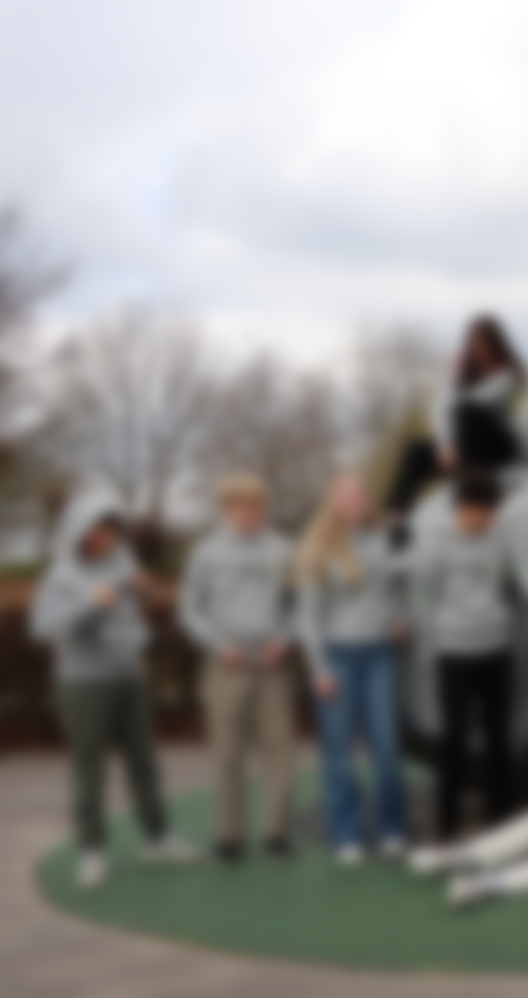
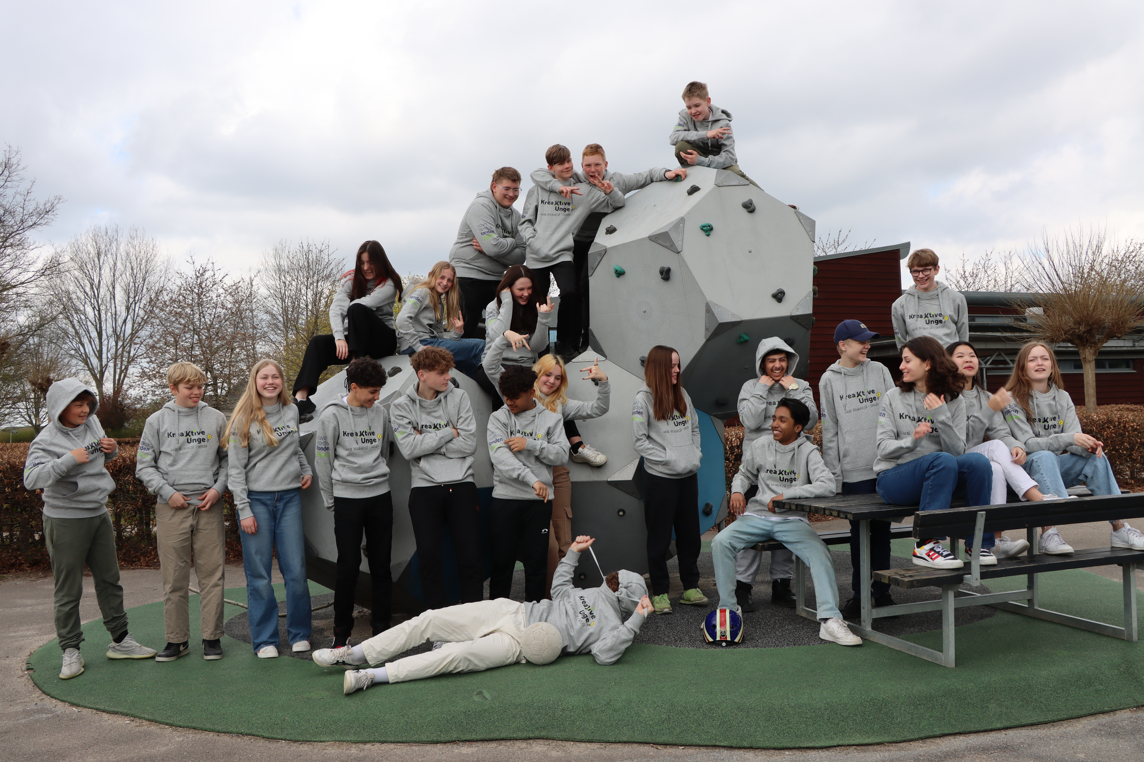


Innovativt forløb om bevægelse

Slide 2
Formålet er, at I får en sjovere og mere varieret skoledag med bevægelse. Gennem en innovativ proces finder I frem til nogle aktiviteter, som gør, at I bevæger jer mere og sidder mindre stille i løbet af skoledagen.
Målet
Metode
Vi skal arbejde med FIRE modellen, som består af fire faser: forståelse, idéudvikling, realisering og evaluering.

Slide 3
F
I
R
E

Slide 4
F
I
R
E
Forståelsesfasen
Formålet med fasen er, at eleverne får en forståelse for, hvad er bevægelse og hvorfor man skal bevæge sig.
Idéudviklingsfasen
Formålet med denne fase er, at eleverne skal tænke kreativt og ud af boksen. Det er nu, alle ideerne skal frem.
Realiseringsfasen
Formålet med denne fase er, at eleverne skal udvælge nogle ideer og gøre dem realistiske, så de passer til deres hverdag.
Evalueringsfasen
Formålet med denne fase er, at eleverne skal evaluere de afprøvede ideer. Er der noget, der skal ændres i de afprøvede ideer?

Slide 5

Innovation
Innovation er skabelsen af en idé, der omsættes til praksis og skaber værdi. Det er altså kun innovation, hvis en idé ender med at blive til noget, der giver værdi. Innovation varierer i størrelse og gennemslagskraft og behøver ikke altid at være noget helt nyt. Man må gerne få vilde og urealistiske idéer, fordi de i sidste ende godt kan blive til noget – bare på en anden måde, end man først havde forestillet sig det. Når vi snakker om innovation i forbindelse med bevægelse i skoledagen, vil vi ændre den måde, vi er i skolen på, og hvor meget vi bevæger os. Det kan være i timerne, i frikvartererne, på vej til/fra skole osv. Det centrale omkring innovationen er, at vi skal finde på en idé, der er så god, at den ændrer på, hvor meget og hvordan vi bevæger os i løbet af skoledagen.

Slide 6
Innovation
Har I oplevet innovation? Kender I nogle produkter, spil eller lignede, hvor man kan tale om, at det er innovation?

Slide 7

Innovation
Eksempler på innovation, er:
Padel: en fusion af tennis og squash
Spork: en fusion af en ske og en gaffel.
Teqball: en fusion af fodbold, volleyball og bordtennis.
10/10-modellen: en skolemodel, hvor eleverne får 10 min. sidst i timen + 10 min. først i frikvarteret, hvor de skal være aktive.

Slide 8

Bevægelse
Hver gang I rejser jer op fra jeres stole, er det bevægelse. Mange tænker måske på idræt og motion, når de snakker om bevægelse, men bevægelse i skoledagen kan være meget mere end det, fx brain breaks, walk and talk, dobbeltcirkler, transport mellem lokaler, osv.

Slide 9
Bevægelse
Vi skal nu lave to brain breaks:
Got you - finger
Over, under, rundt om

Slide 10
Bevægelse
Video om unge og bevægelse:
Viden om unge og bevægelse

Slide 11
Bevægelse
Stil jer i dobbeltcirkel:
Hvorfor kan man sige at de to brain breaks er bevægelse?
Hvad laver du af bevægelse i løbet af din dag?
Hvad lavede du af bevægelse, da du var mindre?
Hvor ofte i løbet af en skoledag sidder du ned i mere end 20 minutter ad gangen?
Hvordan kan man bevæge sig mere i løbet af skoledagen?

Slide 12
Bevægelse
Hvorfor skal man bevæge sig?
I skal være i grupper af 3. Hver gruppe har post-its og skriveredskaber. Skriv jeres svar på post its.
Hvad gør bevægelse ved unges sundhed?
Hvad gør bevægelse ved unges trivsel og fællesskab?
Hvad gør bevægelse ved unges motivation for at gå i skole?
Hvad gør bevægelse ved unges læring?

Slide 13
Bevægelse
Opsamling: Alle post-its sættes op på plakaten ”Hvorfor bevæge sig i skolen?”.
Spørg ind til argumenterne for at få sat flere ord på og en yderligere refleksion. En elev skriver argumenterne fra post-its direkte på plakaten, som hænges synligt i klassen.

Slide 14

Idéudvikling
Formål med fasen:
At komme i gang med at tænke kreativt og ud af boksen, så eleverne kan finde på en masse idéer, der kan være med til at skabe mere bevægelse i deres skoledag. I denne fase skal alle idéer frem.
Formål med øvelserne:
At varme hjernen op til at tænke kreative tanker og komme med mange idéer - ligesom kroppen skal varmes op, når man dyrker idræt.

Slide 15
Idéudvikling
Øvelse 1: Tænk hurtigt. Se øvelsen her: Tænk hurtigt
Øvelse 2: Få mange ideer hurtigt.
Alle sidder individuelt klar med papir og blyant eller computer. Øvelsen er på næste slide.

Slide 16
Idéudvikling
Forestil jer…
At I arbejder for en virksomhed, som producerer telte.
Virksomheden vil gerne producere fremtidens telt.
I skal nu producere så mange idéer som muligt til et nyt slags telt.
Et eksempel på en idé kunne være, at teltet står på stolper en halv meter over jorden i stedet for at stå direkte på jorden.

Slide 17
Idéudvikling
Øvelse 3:
Se først disse to videoer:
Stødstol
Klassespil
1
Forestil jer…
At I arbejder for en virksomhed, som skal hjælpe udskolingselever med at bevæge sig mere og sidde mindre stille, så de får en mere varieret og sjovere skoledag.
Virksomheden vil gerne skabe fremtidens bevægelsesaktiviteter for eleverne. I skal nu producere så mange idéer som muligt til måder, udskolingselever kan bevæge sig på.
Et eksempel på en idé kunne være, at eleverne spiller rundt om bordet (bordtennis) i frikvarterne, eller at eleverne sammen med deres lærer laver en brain break i hver dobbeltlektion.

Slide 18
Idéudvikling
Øvelse 3:
Se først disse to videoer:
Stødstol
Klassespil
2
Gå sammen to og to, og præsenter jeres idéer for hinanden
Kom gerne med tilføjelser og nye ideer
Skriv jeres idéer på en post it og sæt på plakaten ”Ideer til bevægelse i skolen”
Opsamling: Læs alle idéerne højt.

Slide 19

Idéudvikling og afgrænsning
Vi starter med et break:
Svensk banke bøf
Vi kigger sammen på plakaterne.
Dobbeltcirkel:
Hvad kan I huske fra sidst?

Slide 20
Idéudvikling og afgrænsning
Formål med de næste to øvelser er, at I får genereret endnu flere forslag til, hvordan I kan få mere bevægelse i skolen.
Øvelse:
Byg en rumraket
Alle skal have et stimulikort og inddeles i par.

Slide 21
Idéudvikling og afgrænsning
Idéer til mere bevægelse i skoledagen
Eleverne skal være i grupper af 3-4. Hver gruppe skal bruge 1 computer.
Gennemgå arbejdsarket i elevhæftet ”Idéudvikling (arbejdsark)” fra elevhæftet.
I har ca. 30 minutter til at løse opgaverne på egen hånd og i selvvalgt rækkefølge.
Alle nye idéer skrives op og printes efterfølgende. Sættes op i en plastic-lomme ved plakaten ”Idéer til bevægelse i skolen”.

Slide 22
Idéudvikling og afgrænsning
Fælles opsamling
Læs alle idéerne op,
Ved urealistiske eller svære idéer kan definitionen på innovation fra plakaten ”Begrebsdefinitioner” gentages med fokus på, at det kun er innovation, hvis det kan blive til noget i praksis.
Hvis vi oplever meget urealistiske idéer på listen, så overvej, at strege dem helt.

Slide 23
Idéudvikling og afgrænsning
1
Vælg en idé
I skal nu vælge den idé, som I er mest motiverede for at arbejde videre med.
2
Udfyld idéoplæg ark
I har 15. minutter. Til slut pitcher hver gruppe deres idé for klassen.

Slide 24



Afprøvning og realisering
Video om realiseringsfasen
Hvad bed I mærke i?
Afprøv jeres idéer.
Hvis I har mere tid tilbage
Find på brain breaks:
Lav sedler med brain breaks til klassen.
Det kan fx være nogle, I har prøvet før, eller find nye aktiviteter på Aktivitetsdatabasen.dk. Maks. én brain break pr. seddel.

Slide 25
Afprøvning og realisering
Konkretiser jeres idé
Udfyld arket (15 min.)

Slide 26
Afprøvning og realisering
Bevægelsesugeskema
Video om bevægelsesugeskema
Nu skal vi sammen udfylde bevægelsesugeskemaet så vi får prøvet alle jeres ideer i virkeligheden.

Slide 27

Evaluering
med?
Se videoen: Evalueringsfasen
I jeres grupper skal I nu evaluere jeres aktiviteter. Spørgsmål:
Hvordan er det gået med aktiviteterne?
Hvad har været godt?
Hvad har fået dig til at bevæge dig mere?
Hvad skal ændres for at det bliver bedre?
Hvilke aktiviteter skal vi fortsætte

Slide 28
Evaluering
Fælles opsamling
Hvilke aktiviteter skal vi fortsætte med?
Hvornår skal vi gøre det?
Brain break: Hop over streg

Slide 29
Evaluering
Dobbeltcirkel
Hvad har været godt ved forløbet og hvorfor?
Hvad har du lært af forløbet?
Hvad har du lært om innovation?
Hvad har du lært om bevægelse i skolen?
Har din energi og motivation for at være i skole ændret sig gennem dette forløb? Hvorfor/hvorfor ikke?
På en skala fra 1-10, hvor sandsynligt er det, at du kommer til at bevæge dig mere efter dette forløb? For klar, hvorfor du har valgt det tal.
Vi afslutter med fælles opsamling

